Slide 1
ЕКОНОМІЧНА ТЕОРІЯ

Slide 2
Тема 4. Основні типи ринкових структур
4.1. Ринкове господарство і деперсоніфікований механізм цін
4.2. Механізм ринку досконалої конкуренції
4.3. Механізм ринку недосконалої конкуренції

Slide 3
4.1. Ринкове господарство і деперсоніфікований механізм цін
Категорії попиту, пропозиції і ціни є взаємозв'язаними.
Рівноважна ціна, що встановлюється за рівноваги попиту і пропозиції на усіх ринках є певною «нормальною ціною».
«Нормальна ціна» - стан найефективнішого , за наявних технологій, використання усіх основних факторів виробництва: праці, капіталу, землі

Slide 4
Найважливіші функції ринка
Алокативна – розподіл основних факторів виробництва
У галузях , де зростають ціни, відбувається пожвавлення виробництва, до них перетікають капітали, праця та інші ресурси
Стимулювання технічного прогресу
Якщо фірмі за рахунок інновацій вдається зменшити витрати факторів виробництва нижче встановленого середнього рівня, то вона отримує прибуток. Таким чином ринкова система стимулює вдосконалення і розвитку техніки, технології, науки
Дистрибутивна – диференціація доходів суб'єктів ринку
При розподілі доходів ринковий механізм враховує тільки «голос грошей», а не потреби суб'єктів як таких

Slide 5
Деперсоніфікований механізм ціноутворення
«Невидима рука» Адама Сміта – координує дії окремих товаровиробників і споживачів продукції.
Кожен діє у власних інтересах маючи за орієнтир тільки зростання чи падіння цін.
У результаті неузгоджених, самостійних дій окремих суб'єктів економіки, що ґрунтуються на підпорядкуванні механізму ціноутворення встановлюється певний порядок, а структура суспільного продукту певною мірою узгоджується з структурою суспільних потреб
«Невидима рука» - це знеособлений ціновий механізм, що координує процес вибору окремих виробників і споживачів

Slide 6
4.2. Механізм ринку досконалої конкуренції
Ринок досконалої конкуренції
Велика кількість продавців і покупців
Висока мобільність факторів виробництва
Відсутність перешкод для входження в галузь або вихід з неї
Однорідність (стандартизованість)
продукції
Рівний доступ до інформації

Slide 7
Витрати виробництва
Для споживача на ринку важливою є корисність, а для виробника - витрати виробництва.
В умовах досконалої конкуренції виробник практично позбавлений можливості впливу на рівень ринкової ціни, а тому єдиним можливим шляхом до зростання прибутку та розширення виробництва є зниження рівня витрат.
Пропозиція галузі залежить від рівня витрат виробництва, а вигляд кривої пропозиції безпосередньо залежить від динаміки витрат.
Витрати, які слід враховувати при прийнятті економічних рішень завжди є альтернативними.
Основна частина витрат фірми це прямі витрати – грошові розрахунки з постачальниками факторів виробництва (сировина, устаткування, енергія, заробітна плата, оренда тощо). Фірма також використовує власні ресурси, витрати на які називають непрямими.

Slide 8
Постійні витрати (FC) – витрати , що залишаються незмінними незалежно від кількості випущеної продукції (оренда, устаткування, управлінський та адміністративний персонал).
Змінні витрати (VC) - витрати, що змінюються в залежності від кількості випущеної продукції (сировина, робоча сила). Спочатку вони зростають швидкими темпами, але із збільшенням обсягів виробництва за рахунок фактору економії на масовому виробництві, темпи дещо уповільнюються. Згодом вступає в дію закон спадної продуктивності, і змінні витрати знову починають зростати.
Загальні витрати (ТС) – є сумою постійних і змінних витрат при кожному конкретного рівня виробництва

Slide 9
Середні витрати (AC) – дорівнюють валовим витратам поділеним на вироблену кількість продукту (AC = $\frac{TC}{Q}$). Ці витрати є важливими для ринкової рівноваги, оскільки їх підприємці прагнуть мінімізувати.
Крива середніх витрат безпосередньо залежить від кривої середніх постійних ( AFC) і середніх змінних витрат (AVC)
Граничні витрати (MC) – додаткові витрати зв'язані з виробництвом додаткової одиниці продукції найдешевшим способом.
Граничні витрати є різницею між витратами виробництва n одиниці та витратами виробництва n-1одиниці продукції
MC = ${TC}_{n}− {TC}_{n−1}$

Slide 10
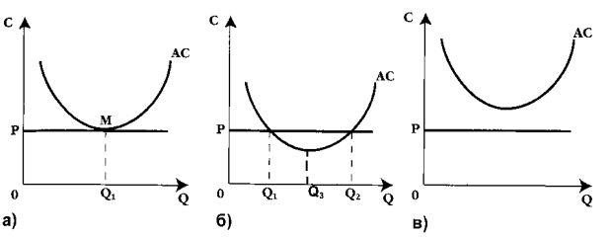
Становище конкурентної фірми на ринку
а) М- точка нульового прибутку. Фірма тільки відшкодовує свої мінімальні середні витрати. Нормальний прибуток
б) Середні витрати нижчі ціни. Фірма за певних обсягів виробництва отримує прибуток вищий від нормального. Квазірента.
в) Середні витрати фірми за будь яких обставин вищі від ціни. Фірма має збитки і покидає ринок.

Slide 11
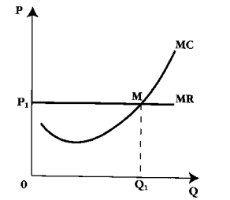
Умова рівноваги фірми на ринку в короткостроковому періоді
$MC=MR=P$
Кожна фірма, що прагне прибутку, намагається встановити такий обсяг виробництва, за якого дотримується рівновага між граничними витратами і граничним доходом.
Загальний прибуток, що отримує фірма, є різницею між загальним доходом (TR) і загальними витратами (TC).
Загальний прибуток = TR – TC = [Q×P] - [Q×AC] = Q (P-AC)

Slide 12
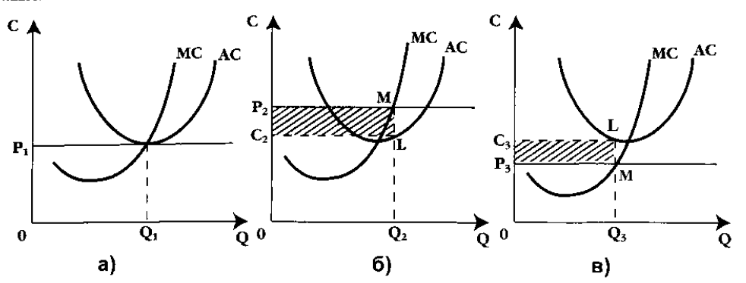
Прибуток та збитки фірми на ринку
а) $MC=MR=AC.$ Прибуток фірми буде нормальним, бо ціна її продукції дорівнює середнім витратам.
б) якщо ціна і граничний доход вище кривої середніх витрат, то у точці рівноваги М фірма отримає квазіренту.
в) Середні витрати фірми за всяких обсягів виробництва вищі від ціни. Фірма має мінімальні збитки в точці М.

Slide 13
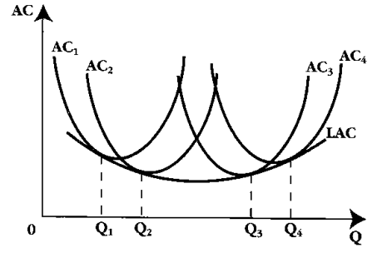
Умова рівноваги фірми на ринку в довготривалому періоді
U – подібна лінія$LAC,$що охоплює усі можливі криві середніх витрат є довготривалою кривою середніх витрат .
Спадна частина кривої $LAC$відповідає ефекту від масштабу виробництва, а зростаюча її частина - спадній віддачі від масштабу

Slide 14
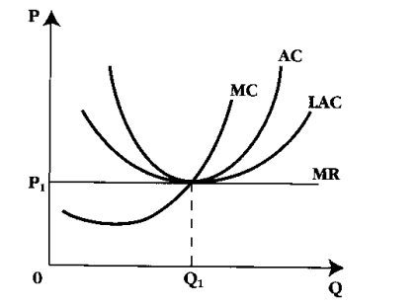
Умова рівноваги фірми на ринку в довготривалому періоді
$$MC=P=AC=LAC$$

Slide 15
4.3. Механізм ринку недосконалої конкуренції
У чистому вигляді досконала конкуренція практично не існує (за винятком окремих до неї наближених ринків)
Коли відсутня хоча б одна із ознак досконалої конкуренції, таку ринкову структуру називають ринком недосконалої конкуренції.
Виокремлюють три основні види недосконалої конкуренції:
Чиста монополія, коли на ринку одна фірма є єдиним продавцем товару і послуги;
Олігополія, коли в галузі наявна невелика кількість фірм;
Монополістична конкуренція, якщо на ринку наявна відносно велика кількість фірм, що виготовляють диференційований продукт

Slide 16
Ринкові структури недосконалої конкуренції
Модель ринку | Кількість фірм в галузі | Характер продукції | Вступні перешкоди | Контроль над ціною
Чиста монополія | Одна фірма | Однорідна продукція, що не має субститутів | Значні | Повний
Дуополія | Дві фірми | Однорідна | Значні | Частковий, але значний при таємній угоді
Олігополія | Декілька | Однорідна, або з незначною відмінністю
Монополістична конкуренція | Багато | диференційована | Низькі | Незначний

Slide 17
Вступні перешкоди для входження в галузь
1. Наявність у фірми виключних прав на певний вид господарської діяльності | ліцензія на надання послуг оператора мобільного зв'язку, транспортних послуг тощо
2. Власність на невідтворювані ресурси | компанія «Де Бірс» на ринку алмазів
3. Авторські права і патенти | фірма, що захищена патентом, має особливі права на продаж ліцензій, що надає їй монопольні переваги
4. Ефект масштабу | переваги великого виробництва дозволяють зменшувати витрати шляхом збільшення обсягів випуску продукції
5. Нелегальні методи боротьби з конкурентами | мафіозні структури

